Slide 1
Робота над чистомовкою
Ма-ма-ма - настала …
Ла-ла-ла – ішла дівчинка …
Ила-ила-ила – рукавичку ….
Ило-ило-ило – диво-деревце …
айні-айні-айні – а плоди ті ….

Slide 2
Гра « Дешифрувальник»
Не про би ру
ці ка ли
ви ці

Slide 3
Гра « Дешифрувальник»
Небилиці про
рукавиці

Slide 4
«Зірка Мензатюк, "Небилиці про рукавиці" (казка)»:

Slide 5
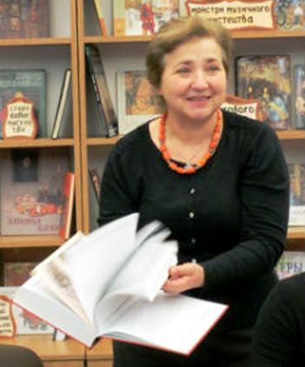
"Колись малою я любила читати, сидячи на горісі. Гілля навколо було мов зелене шатро, я опинялася мовби в інакшому, таємничому світі. А ще, правду кажучи, я ховалася. Батьки не схвалювали мого читання-всього-підряд. Тепер розумію чому. Книжки — як друзі. Є серед них надійні і справжні. Є й такі, на які просто марнуєш час." (Зірка Мензатюк)

Slide 6


Slide 7
Небилиці
невелике оповідання розповідного змісту про те , чого немає в дійсності; неправда, вигадка

Slide 8


Slide 9


Slide 10
Зірка Мензатюк
НЕБИЛИЦІ ПРО РУКАВИЦІ
(казка)
Чи ви знаєте, чому восени жовтіє листя на деревах? Звичайно, через сонечко. Воно втомилося, стало сонне, блякле, неяскраве, а дні сірі, мов дикі гуси, а дощик довгий, плюскає й плюскає. Ось такої пори дерева вмикаються, наче жовті люстри, і світять, світять замість сонця. Навіть опавши, листя лягає долі, мов кружало світла під лампою.
З деревами трапляються й інші дива. Про одне я хочу розповісти. Все почалося з того, що бабуся виплела Оксанці м’якенькі, гарненькі, пухнасті рукавички, а Оксанка їх загубила.

Slide 11
Точніше, загубила тільки ліву. Але яка користь із правої, коли лівої нема? Сталося це перед Новим роком; сутеніло, вдома чекали ялинка й подарунки під ялинкою, тому Оксанка мовила: «Пошукаю рукавичку завтра». А вночі випав чарівний новорічний сніг, от рукавичка під ним і заховалася. Вона лежала, лежала та й долежала до весни, а весною взяла й проросла. Ніхто з того не здивувався, бо весною все росте. Рукавичний пагінець спокійно собі виріс і зацвів, і з цього знову ніхто не здивувався, бо перед літом усе цвіте. Та коли деревце, що виросло з рукавички, покрилося плодами-рукавичками, м’якесенькими, гарнесенькими, ще й пухнастими, — тут уже здивувалися геть усі.

Slide 12
Спочатку здивувалася двірничка Фросина. — Ото ще придумали! — мовила вона. — Хто тут збиратиме рукавичний урожай? Якби це був сад, то його би зібрали садівники та й відвезли до магазину садовини й горо́дин. Та тут був не сад, а масив Оболонь у Києві, до того ж рукавиці зроду не продавали в крамницях з городиною. Тому двірничка Фросина страшенно розгубилась і з тої розгубленості весь день не мела сходів, не мила коридорів, не поливала мальви під вікнами. Другим здивувався професор Петро Петрович. Він вивів на прогулянку свого Бровка Бровковича, і той приніс у зубах рукавичку. — Чиясь дитина загубила, — вирішив професор і поклав рукавичку на лавку під будинком.

Slide 13
Бровко Бровкович приніс другу рукавичку, а тоді третю, а тоді четверту. — От неуважна дитина, губить рукавички, і всі ліві, — зітхнув Петро Петрович і поклав рукавичку на другу лавку, а тоді на третю, а тоді на четверту. Раптом дмухнув вітер, і рукавички закружляли зграйкою, плавно опускаючись перед професоровим носом. — Та тут ціле рукавичне дерево... — добачив нарешті Петро Петрович. Вернувшись додому, він налив чорної кави у миску Бровкові Бровковичу, а сам погриз кістку, взув черевики — один сірий, а другий коричневий, зате обидва праві, — і пішов читати лекцію студентам-першокурсникам. — Панове студенти! — сказав він. — Ви починаєте вивчати науку рукавицезнавство.

Slide 14
— А чому не шапкознавство? Або черевикоплавство? — спитали студенти. — Тому що рукавиці літають, наче птиці! — пояснив Петро Петрович. Студенти нічогісінько не второпали, зате заповажали Петра Петровича. «Ач, який мудрий! — подумали вони. — Відразу видно, що професор». Та найдужче здивувалися з рукавичного дерева депутати міської ради. — Питання рукавицевиростання треба без зволікання ставити на голосування! — загаласували вони, почавши своє засідання. — Ні, питання рукавицезбирання вимагає доопрацювання! — загаласували інші. І так вони галасували й голосували, голосували й галасували, а деревце стояло собі, і рукавиці з зелених поволі робилися жовтими, жовтогарячими, червоними, вишневими. Бо вже настала глибока осінь!

Slide 15
Щодень під деревце прибігали діти. Вони також дивувалися, а дужче раділи. Вони підскакували з утіхи, плескали в долоні й танцювали. — У світі бувають хлібні дерева, динні дерева, залізні дерева! Якщо на деревах ростуть паляниці, то хай виростають і рукавиці! — приспівували вони, танцюючи. Одне дітям було жаль: що всі рукавички — ліві. Тому діти бігли собі гратися в хованки, в класики, в резинки, справді-бо: навіщо їм рукавички геть усі ліві й жодної правої? Тільки Оксанці придалася б саме ліва рукавичка. Вона лишалася коло деревця, коли інші діти було собі побіжать, і казала: — Краще я не візьму цю рукавичку до пари до своєї правої! Краще я взимку загублю праву до пари!

Slide 16
Хай тоді виростуть ще й праві рукавиці. І тільки-но випав сніг, вона загубила другу рукавицю. То була ніч не новорічна, але однак чарівна (а треба сказати, що чарівних ночей є значно більше, ніж не чарівних). Отож усе трапилось, як і першого разу: рукавичка лежала, лежала, а потім взяла й проросла, а тоді взяла й зацвіла, а тоді нарешті вкрилася рукавицями. Правими, як і належало. — Ото придумали! — мовила двірничка Фросина. — Може, тут справді заведуть рукавичний сад? І вона знов увесь день не мела сходів, не мила коридорів, не поливала мальви під вікнами, бо якщо буде сад, то й працювати випадає садівникам, а не їй, двірничці.

Slide 17
Депутати міської ради знову поставили це питання на голосування, професор Петро Петрович написав дуже мудру наукову працю «Про рукавиці, що літають, наче птиці». Одне тільки було прикро: тепер, коли виросло стільки правих рукавиць, не лишилося торішніх лівих! Куди вони поділися? Хтозна... А куди дівається опале осіннє листя? Чи відлітає у вирій? Чи губиться між сторінками книжок, куди його кладуть замріяні дівчата? Чи ховається в порожніх гніздах?

Slide 18
Ліві рукавички теж кудись поділися, як торішнє листя. А праві з зелених потроху робилися жовтими, жовтогарячими, червоними, вишневими і — розвівалися за вітром. На весну в місті не стало жодних рукавичних дерев. Мабуть, вони за одне літо витикаються, виганяються, родять і всихають.
Тільки проростають надто рідко. А рукавичкам таки хочеться прорости, тож-то вони й губляться, і діти нітрохи в тому не винні. Щоправда, чарівних дерев і так вистачає. Дерев, що вміють осяяти місто, засвітившись, мов люстри.

Slide 19
Словникова робота
Садовина – плоди садових дерев.
Городина – городні плоди та зелень.
Оболо́нь — історична місцевість на півночі Києва, яка розташована на правому березі Дніпра.

Slide 20
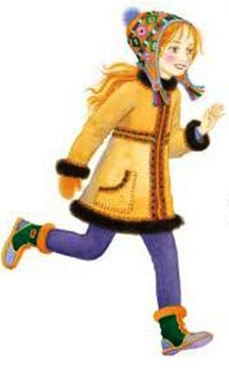
…бабуся виплела Оксанці м’якенькі, гарненькі, пухнасті рукавички, а Оксанка їх загубила. Точніше, загубила тільки ліву.

Slide 21
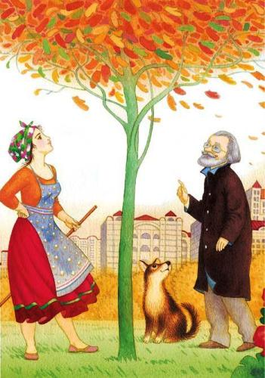
Спочатку здивувалася двірничка Фросина… Другим здивувався професор Петро Петрович… і пішов читати лекцію студентам-першокурсникам … науку рукавицезнавство.

Slide 22
Гра «Мікрофон»
У якому місті відбувалися події описані у творі?
Коли трапилася ця історія?
Хто загубив рукавичку?
З чим порівнювалися дерева восени?

Slide 23
Аналіз змісту з вибірковим читанням
- Хто є головним героєм твору?
- Про кого ще йдеться в тексті?
- Що було дивним для двірнички Фросини?
- Як називалася наука, про яку говорив професор Петро Петрович?
- Хто сказав: «Рукавиці літають, наче птиці»?(Зачитати)
- Що вирішила зробити дівчинка наступної зими?
- Що трапилося з рукавичними деревами навесні?
- Про які дивні дерева йдеться мова у тексті?
- Що вас здивувало в поведінці професора?
- Як и розумієте останній абзац твору «Щоправда, чарівних дерев і так вистачає. Дерев, що вміють осяяти місто, засвітившись, мов люстри).

Slide 24
Гра «Знайди пару»
Двірничиха Фросина Галасували і голосували
Петро Петрович Розгубилася і не мела сходів
Депутати Почав викладати науку «Рукавицезнаство»

Slide 25
Експрес-опитуання
за змістом оповідання Зірки Мензатюк «Небилиці про рукавиці»
Восени дерева вмикаються, наче жовті …
А) люстри Б) скельця В) кульбабки
2. Бабуся виплела Оксанці м’якенькі, гарненькі, пухнасті …
А) носочки Б) рукавички В) шапочки
3. Коли Оксанка загубила рукавички?
А) восени Б) навесні В) перед Новим роком.
4. Загубивши пізно ввечері рукавичку, Оксанка сказала: …
А) «Нехай долежить до весни.»
Б) «Пошукаю рукавичку завтра.»
В) « Треба сьогодні обов’язково знайти рукавичку!»

Slide 26
5. Двірничка Фросина розгубилась і сказала:
А) «Хто тут збиратиме рукавичний урожай»
Б) «Та тут ціле рукавичне дерево!»
В) «Питання рукавицевикористання треба без зволікання ставити на голосування»
6. Наукову працю «Про рукавиці, що літають, наче птиці» написав
А) професор Петро Петрович
Б) професор Петро Павлович
В) професор Павло Петрович
7. Чому Фросина не хотіла виконувати свої обов’язки?
8. Як зреагували депутати, коли наступної весни знову з’явилося рукавичне дерево?
9. З якою метою під деревце прибігали діти?
10. Куди ж діваються рукавичні дерева?

Slide 27
Відповіді:
1 –А;
2 – Б;
3 – В;
4 - Б;
5 - А;
6 – А.

Slide 28
Дякую всім за гарну роботу!

